Slide 1
Министерство образования Иркутской области
Государственное бюджетное профессиональное
образовательное учреждение Иркутской области
«Иркутский авиационный техникум»
(ГБПОУИО «ИАТ»)
КП.09.02.03.22.193.05 ПЗ
ИНФОРМАЦИОННАЯ СИСТЕМА «СЕРВИС ДОСТАВКИ»
Группа:ПКС-19-3
Студент:Кондратьев М.Ю
Руководитель: Кудрявцева М.А
Иркутск 2022

Slide 2
Актуальность
Актуальностью создания информационной системы «Сервис доставки» заключается именно в том, что созданная система позволит пользователю создавать, просматривать и доставлять заказы.
1

Slide 3
Цель
Основной задачей будущего программного продукта является автоматизацией системы доставки, а именно отслеживание заявки.
2

Slide 4
Задачи
В процессе курсового проектирования необходимо решить следующие задачи:
провести анализ предметной области и представить его описание;
разработать техническое задание;
выполнить проектирование информационной системы;
спроектировать базу данных;
разработать структуру и интерфейс;
разработать информационную систему;
провести тестирование и отладку;
написать руководство пользователя ИС.
3

Slide 5




Анализ инструментальных средств разработки
Рисунок 2 – PHP
Рисунок 1 – Visual Studio code
Рисунок 3 – JavaScript
Рисунок 4 – MySQL Workbench
4

Slide 6
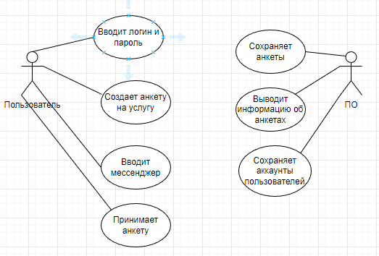
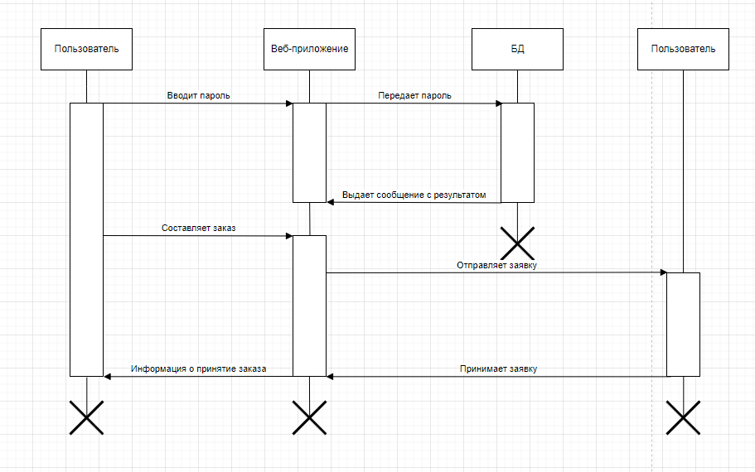
Структурная схема ИС
Рисунок 5 – Структурная схема ИС Пользователя
Рисунок 6 – Диаграмма взаимодействия
5

Slide 7
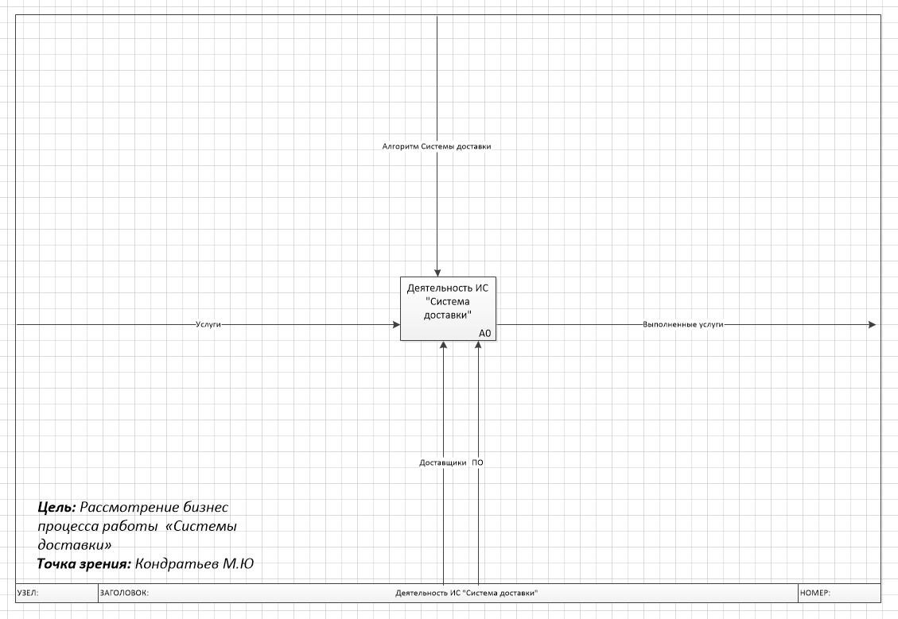
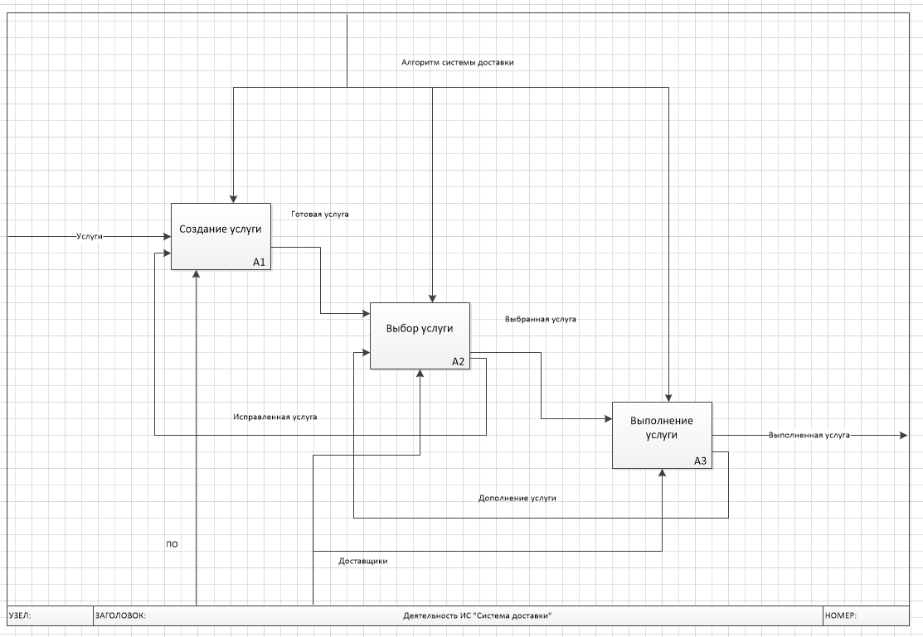
  Функциональная схема ИС
Рисунок 7 – Контекстная диаграмма
Рисунок 8 – Диаграмма декомпозиции
6

Slide 8
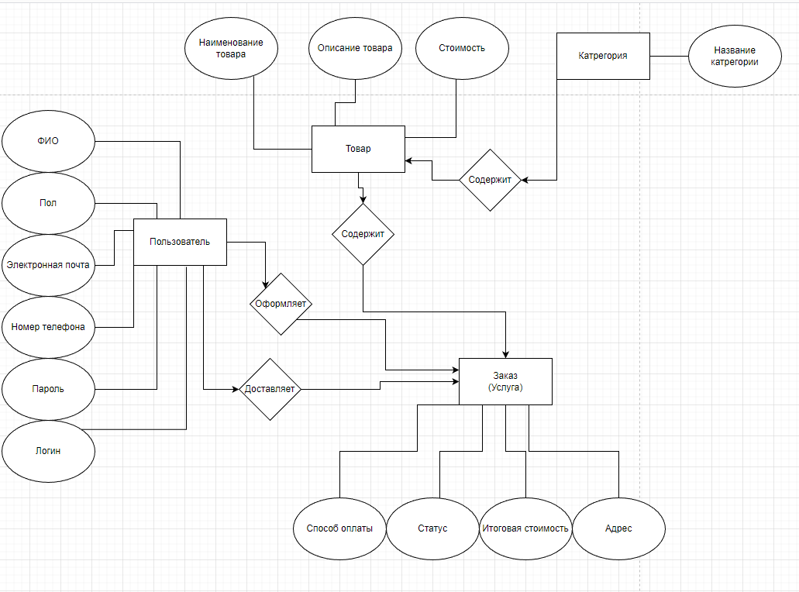
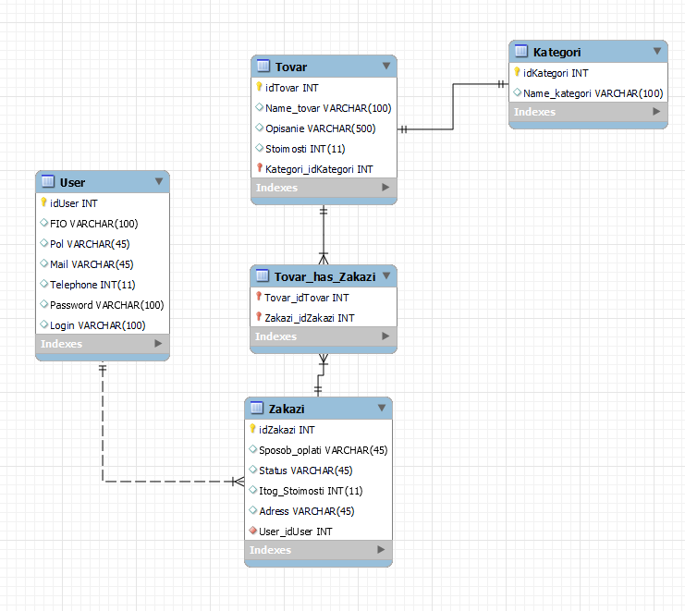
  Проектирование базы данных
Рисунок 9 – Инфологическая модель базы данных
Рисунок 10 – ЕR-модель
7

Slide 9
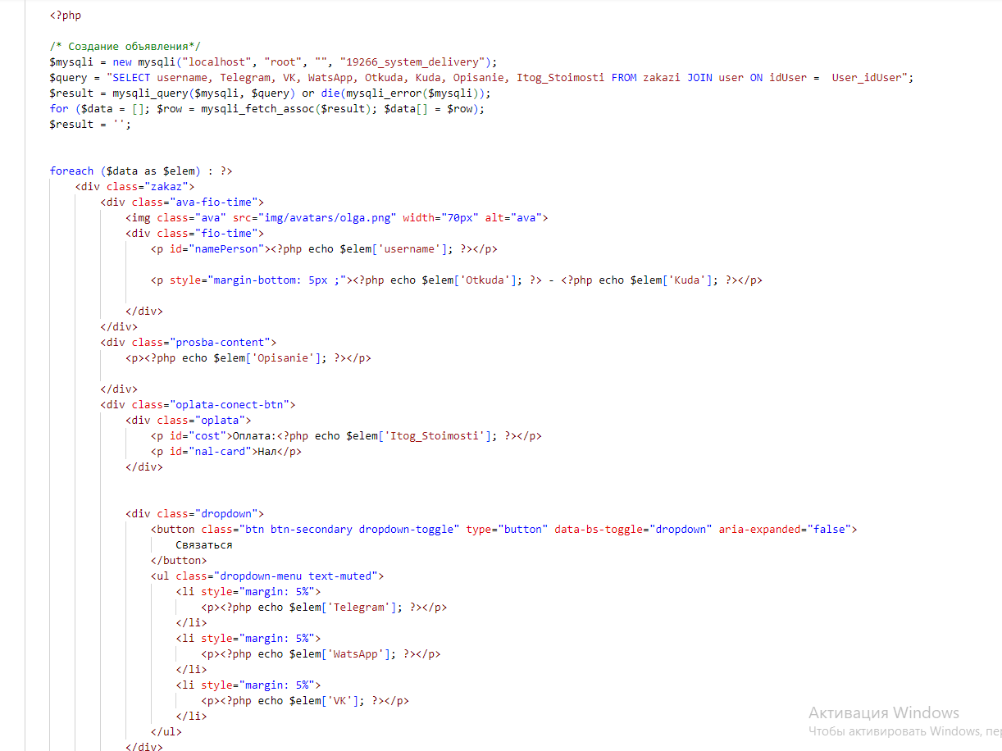
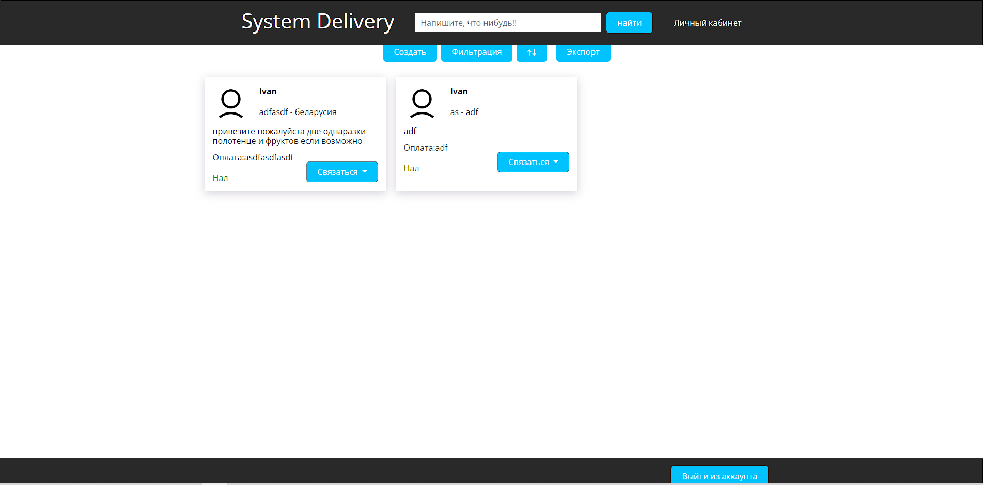
Проектирование интерфейса
Рисунок 11 – Главная страница
Рисунок 12 – Код главной страницы
8

Slide 10
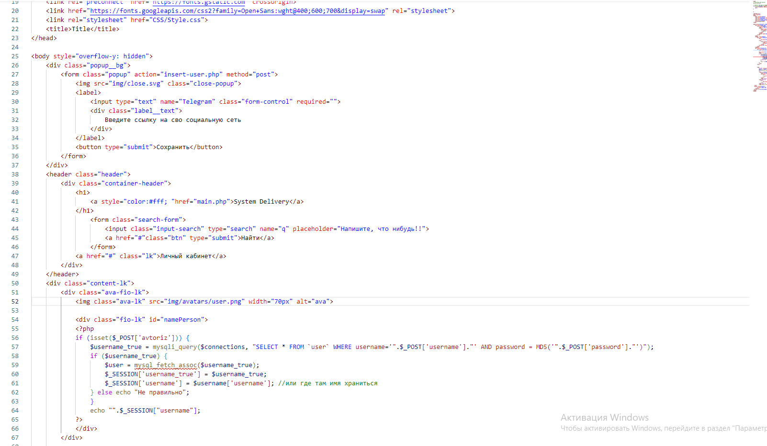
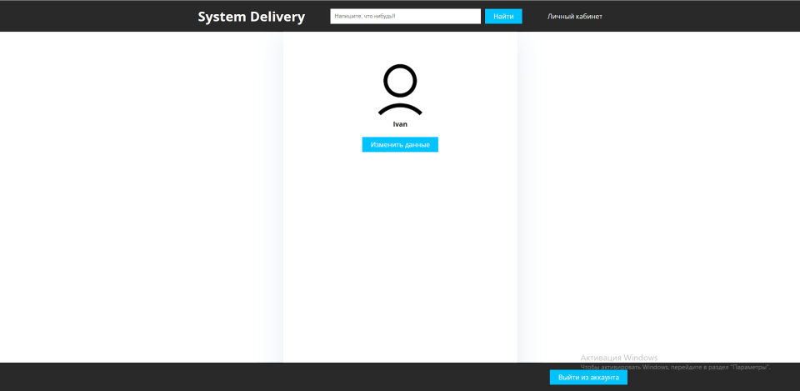
Проектирование интерфейса
Рисунок 12 – Личный кабинет
Рисунок 13 – Личного кабинета
9

Slide 11
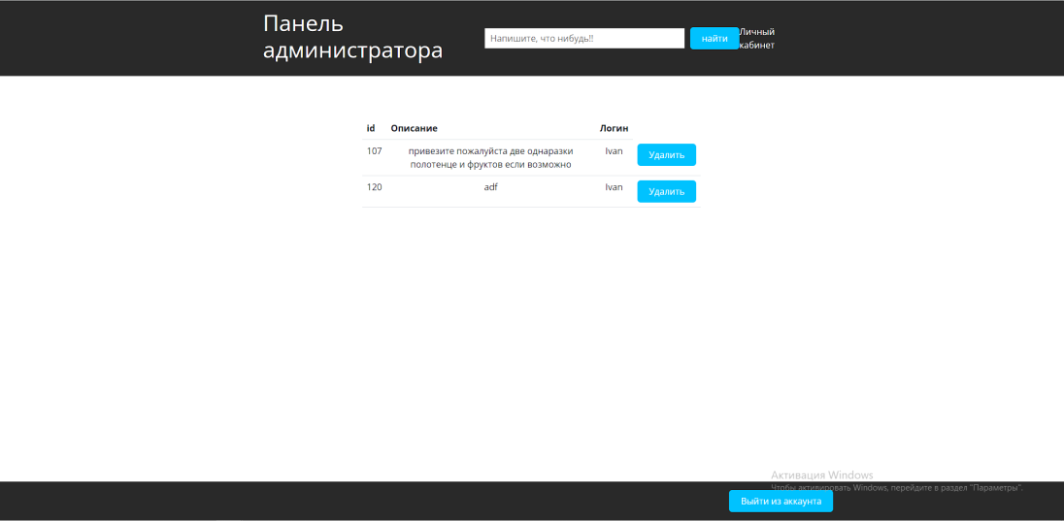
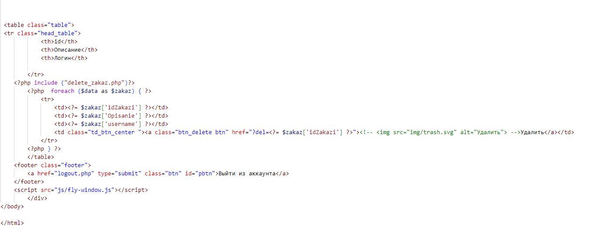
Проектирование интерфейса
Рисунок 13 – Админ панель
Рисунок 14 – Код админ панели
10

Slide 12
Заключение
В ходе создания курсового проекта были решены поставленные задачи. Был определен и реализован функционал информационной системы. Были рассмотрены возможные реализации информационной системы с использованием разных технологий и языков программирования.В дальнейшем в информационная система планируется расширение функционала и совершенствования интерфейса.
11

